Slide 1
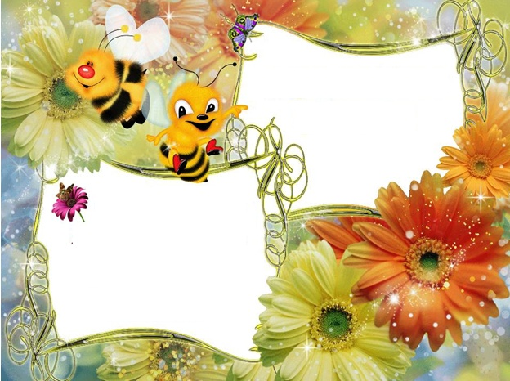
.
Выполнила подготовительная группа №4
ГБОУ Школа 2099
Воспитатель Тимофеева И. Н .

Slide 2
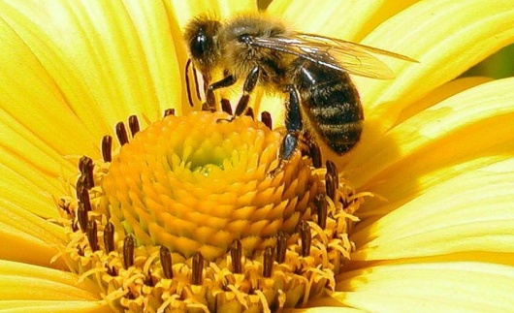
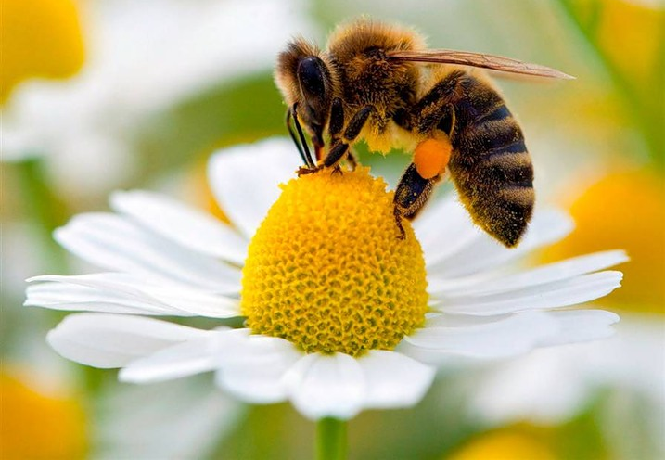
Введение
Цель работы:
Изучить значимость пчёл и
продуктов пчеловодства в жизни человека.
Задачи:
Выяснить, кто такие пчелы;
Изучить особенности жизни и обитания пчел;
Узнать что такое соты и мед;
Ознакомиться с пчеловодством;
Опыты. Как определить качество меда?

Slide 3
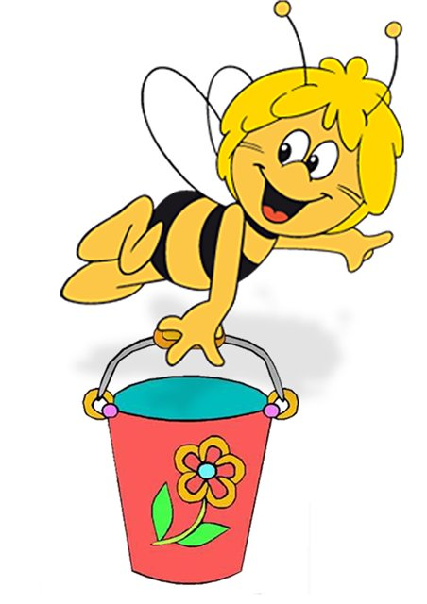
Проблема:
Во время прогулки дети увидели пчелу. Реакция ребят была неоднозначной.
Часть детей выразили радость и неподдельный интерес, другие — испугались. Были и такие ребята, которые предложили уничтожить пчелу.
Мнения разделились. В ходе беседы выяснилось, что знания дошкольников о пчелах очень скудные. Таким образом, возникла проблема: «Нужны ли пчелы? Пользу или вред они приносят?». Так возник проект «Пчелиная академия».
Участие детей в проекте позволило сформировать представления о пчелах: их пользе или вреде, развить творческие способности и поисковую деятельность.

Slide 4
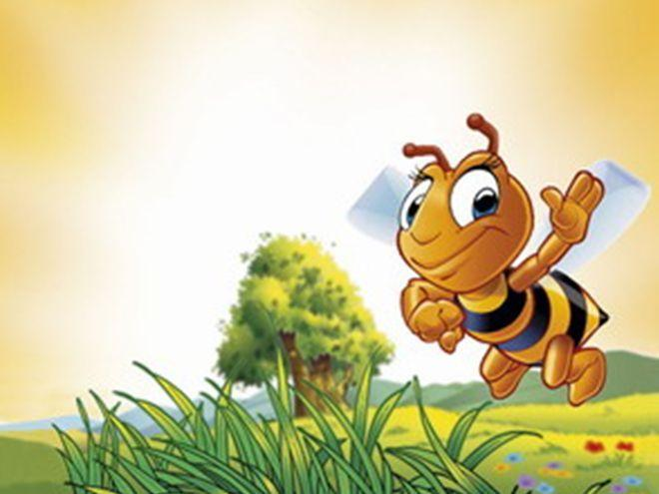
Продолжительность проекта краткосрочный
Вид проекта: творческий, исследовательский
Участники проекта: дети 5-7 лет.
Реализация проекта:
1 этап - Подготовительный подбор литературы, аудиозаписей, иллюстраций; дидактические игры;
оформление экспозиций в мини-музее «Продукты пчеловодства», подбор игрового материала.
2 этап – Основной
3 этап-Презентация проекта «Пчелиная академия»
2019 г
.

Slide 5
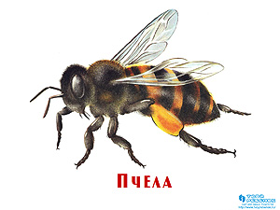
Средства реализации проекта
Игровая деятельность
Театрализованная деятельность,
развлечения
Изобразительная деятельность
Создание предметно - развивающей среды
Организация образовательной деятельности
Физическое развитие
Работа с родителями
Беседы детьми

Slide 6
Опыты, эксперименты
Заучивание стихов, загадок, пословиц,
Просмотр мультфильмов, слушание аудиозаписей
Методы
Сюжетно- ролевые
игры
Дидактические
игры
Познавательно-развивающие
эстетические беседы

Slide 7
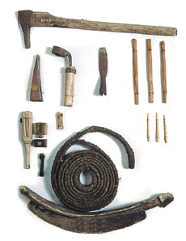
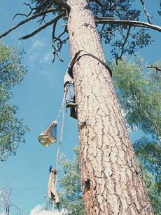
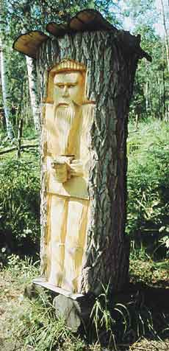
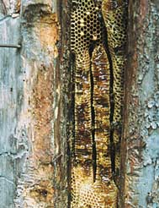
История мёда и полезные свойства.
В Древней Руси сбор мёда называли бортничеством. Бортничество -разведение пчёл в специально выдолбленных дуплах деревьев.
Полное снаряжение бортовика.
Колоды, изготовленные искусными руками бортовиков.
Медоносная пчела на протяжении миллионов лет, без устали опыляла растения, развивала и совершенствовала растительный мир планеты, а с ним и мир животный. Можно утверждать, что своим происхождением человек в значительной степени обязан ей.

Slide 8
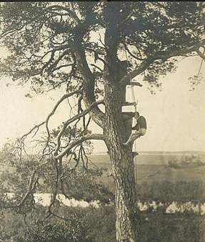
Добывание мёда – это старинный славянский промысел.
Бортник, собирающий мёд

Slide 9
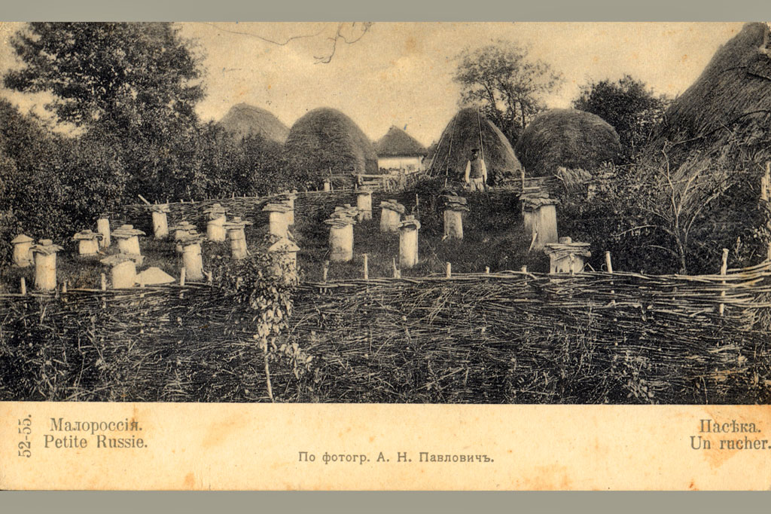

Slide 10
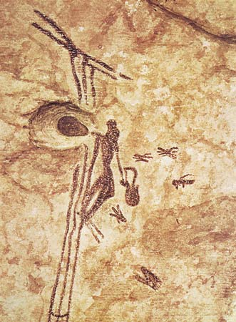
Наскальный рисунок в Испании (Аранская пещера)

Slide 11
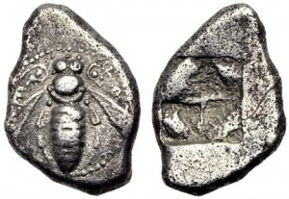
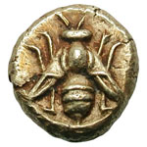
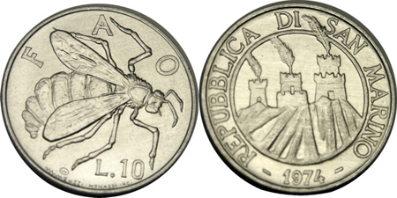
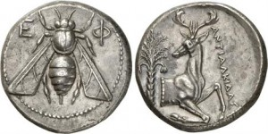
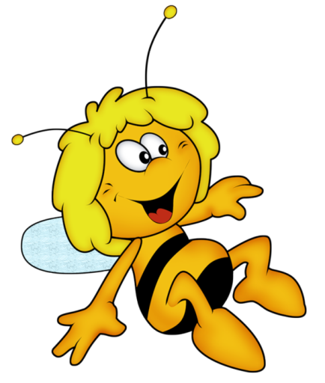
Греческие монеты с изображением пчелы

Slide 12
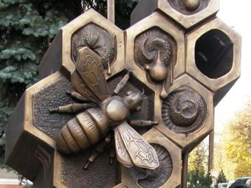
Памятник пчеле, г. Тернополь

Slide 13
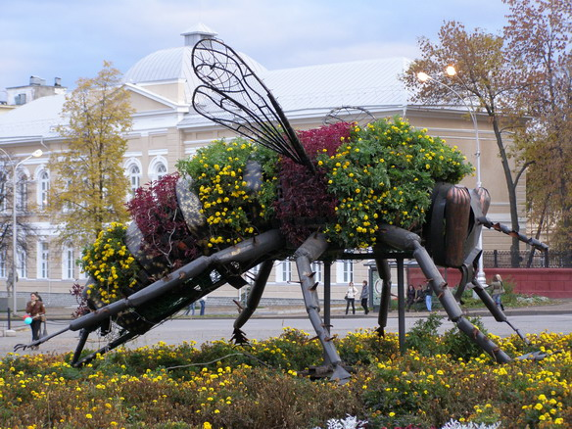
Башкирия

Slide 14
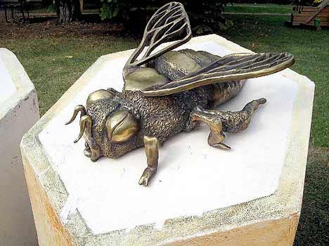
Памятник пчеле в Москве

Slide 15
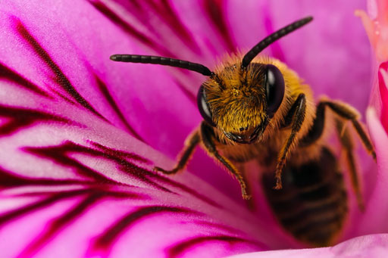
Пчелы
Пчелы — насекомые из семейства перепончатокрылых, с брюшком золотистого цвета и острым жалом, собирающее цветочную пыльцу и перерабатывающее ее в мед.
Пчелы – единственные насекомые на Земле, которые производят продукт, пригодный для человека.

Slide 16
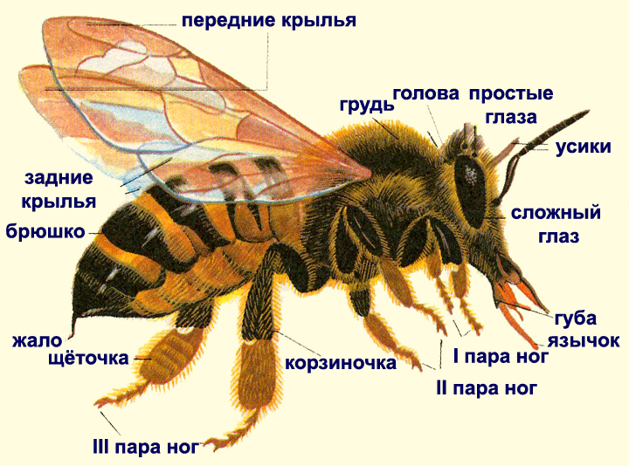
Строение пчелы.

Slide 17
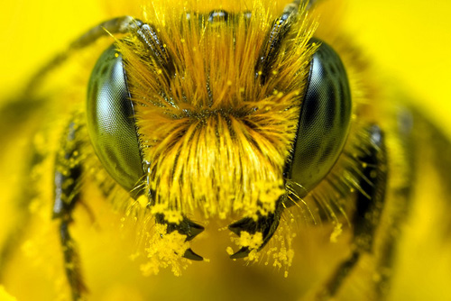
Строение глаз

Slide 18
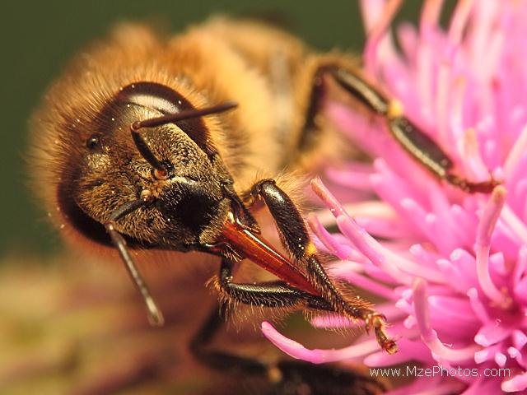
Хоботок и усики. Пчелы -чемпионы по обонянию. Улавливают аромат цветов на расстоянии более 1 км

Slide 19
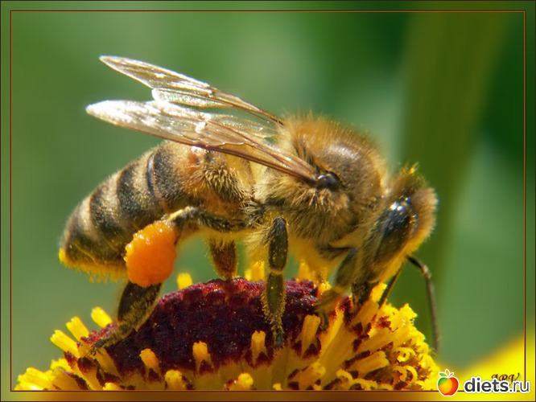
У пчелы 6 ног

Slide 20
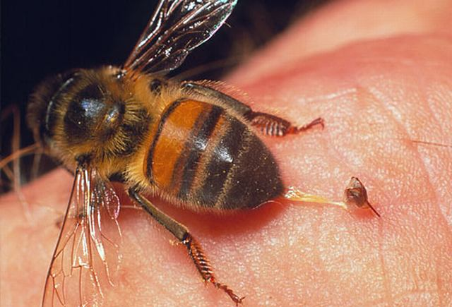
Жало - грозное оружие пчелы

Slide 21
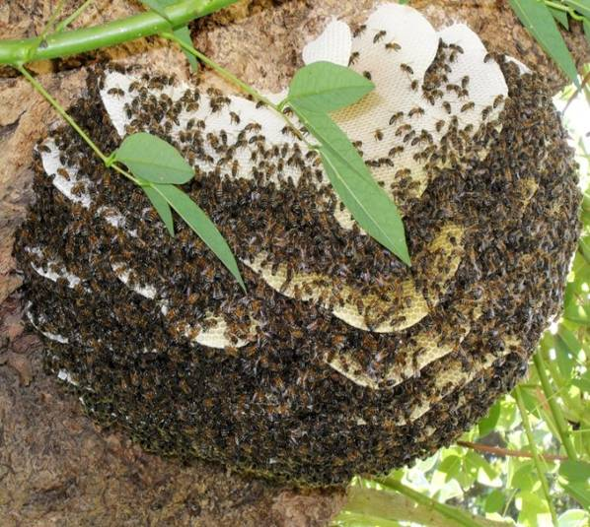
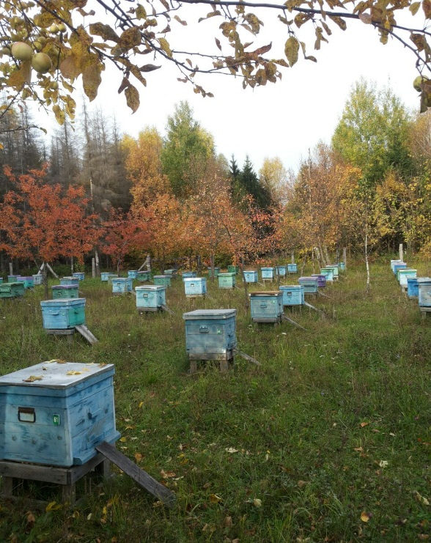
Где живут пчелы?
Пчелы встречаются на всех континентах нашей планеты, кроме Антарктиды.
Дикие пчелы живут в дуплах деревьев. Много тысяч лет назад люди придумали строить для пчел специальные домики – ульи.
Современный улей – это деревянный ящик с крышкой, у которого внутри много места для медовых сотов

Slide 22
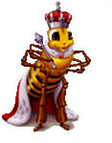
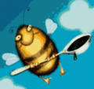
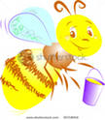
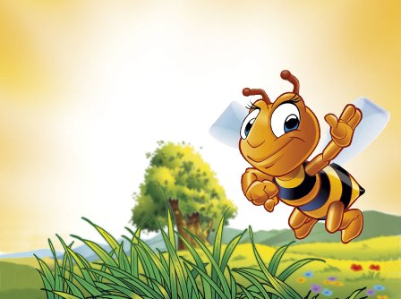
Пчелиная семья
Матка - пчелиная самка, не участвующая в процессе производства
меда, выполняющая функцию размножения. В семье находится в единственном числе.
матка
Трутни - пчелиные самцы. Выполняют функцию
оплодотворения матки. После выполнения этой функции трутни изгоняются из улья и погибают от голода.
трутень
Рабочие пчёлы
Участвуют в обеспечении семьи питанием и
заботе о потомстве.
Пчела-охранник
Пчела - сборщица
Пчела- разведчик

Slide 23
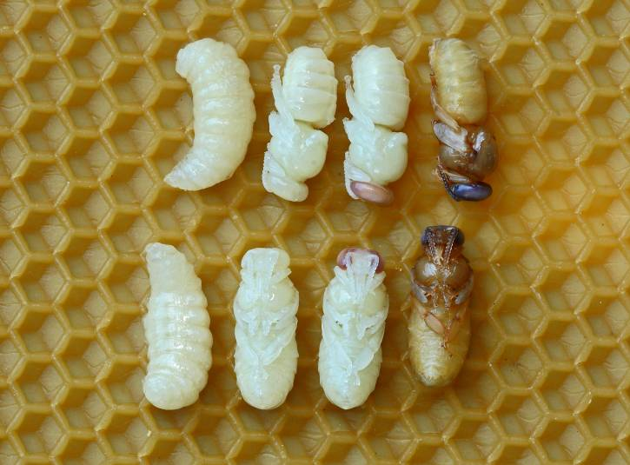
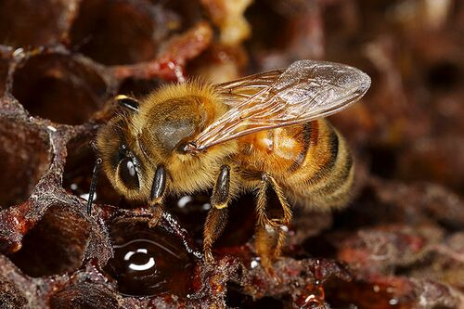
Дети пчел.
Матка после встречи с трутнем может откладывать яйца до конца своей жизни.
Матка откладывает по одному яйцу в каждую ячейку.
Через три дня из яйца выходит личинка. Первые три дня всех личинок кормят маточным молочком.
Потом личинок рабочих пчел кормят пергой – смесью меда и пыльцы. Через пять дней пчелы закрывают ячейки восковыми крышечками. Внутри ячеек каждая личинка превращается в куколку, покрытую шёлковым коконом. В коконе развивается пчела. Через 21 день после того, как матка отложила яйцо, из куколки выходит молодая рабочая пчела.

Slide 24
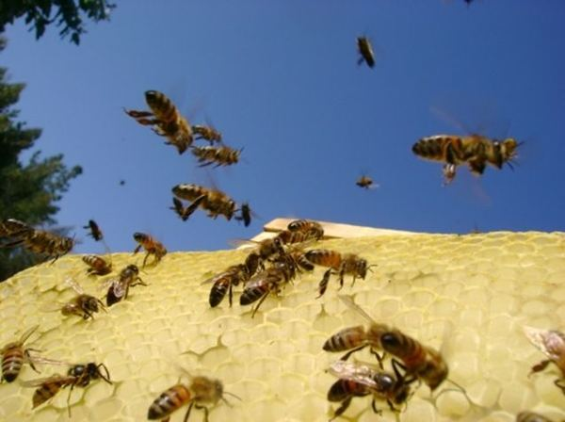
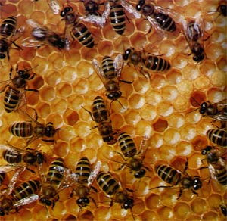
Чем занимаются пчелы?
Рабочие пчелы летают от цветка к цветку и приносят в гнездо пыльцу и нектар.
Пчелы-охранники летают в близи своего дома и защищают его от незваных гостей.
Пчелы-разведчики облетают окрестности, а когда находят поляну с цветами, сообщают о ней своим танцем другим пчелам. Пока молодые пчелы еще не умеют летать, они наводят порядок в улье и помогают ухаживать за личинками.

Slide 25
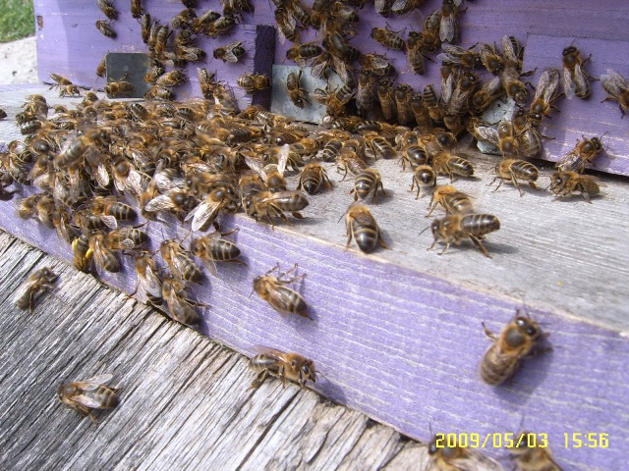
О «пчелиной охране»
Всего в улье 60 000 – 120 000 пчел. У пчел много врагов и нахлебников, поэтому вход в улей надежно охраняется сторожами, готовыми в любой момент бросится на незваного гостя.
Ни одна пчела не может проникнуть в чужой улей. Каждому улью присущ особый запах, не улавливаемый человеком. Подлетая к летку, каждая пчела предъявляет запах стражам как свою визитную карточку или пропуск.

Slide 26
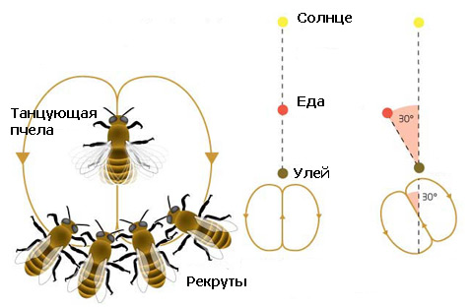
О пчелах - разведчицах
Когда пчела-разведчица находит много медоносных цветков, она летит прямо в гнездо. Оказывается, ее запах говорит другим пчелам о том, какие цветущие растения нужно искать. Если источник пищи находится недалеко от гнезда, пчела-разведчица танцует на сотах, двигаясь кругами по часовой стрелке и против нее. Чем быстрее танец, тем больше цветков она нашла. Другие пчелы следят за каждым ее шагом, и, копируя все движения, узнают дорогу к медоносным растениям.

Slide 27
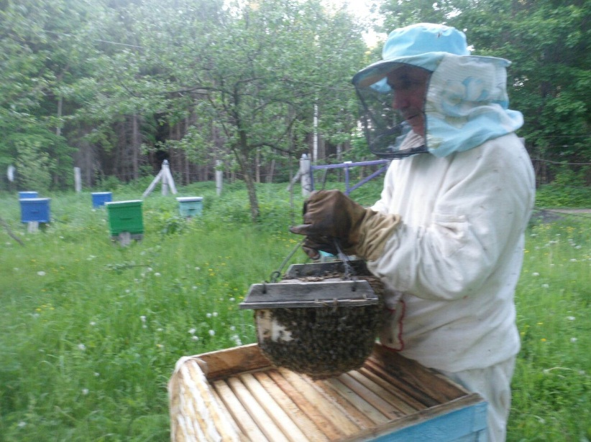
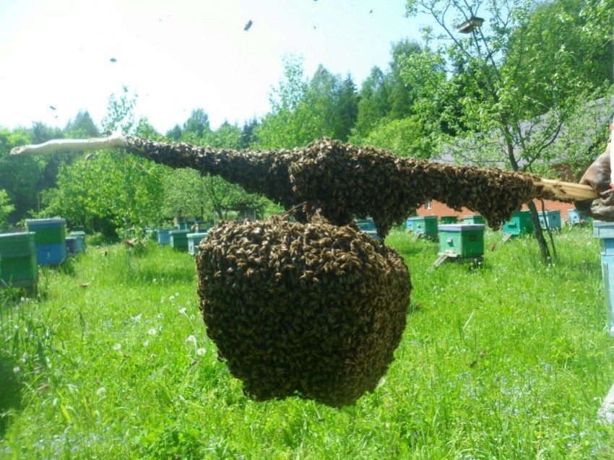
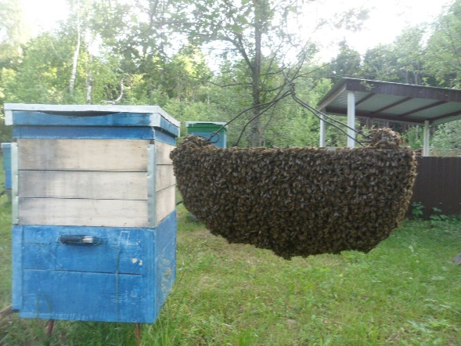
О новой пчелиной семье, называемой роем.
Матка откладывает яйца. Личинок, а затем и пчел становится все больше. Внутри их вырастут новые матки. А старая матка с частью пчел покидает гнездо. Новый рой ищет новое место для жизни. Это может быть старое дупло, ящик, а может ловушка пчеловода, из которой он пересадит их в новый улей.

Slide 28
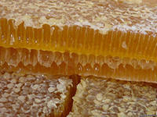
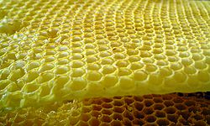
Что такое соты?
У рабочих пчел на брюшке есть восковые железы. Из них через крошечные отверстия выделяются маленькие белые пластиночки воска. Пчелы собирают их лапками, пережевывают челюстями и делают из воска стенки ячеек.
Каждая ячейка похожа на шестигранник, соседние ячейки плотно прилегают друг к другу. В некоторых ячейках пчелы выращивают свое потомство, в других они запасают мед и пыльцу. Стенки ячеек устроены так, что мед не вытекает из них

Slide 29
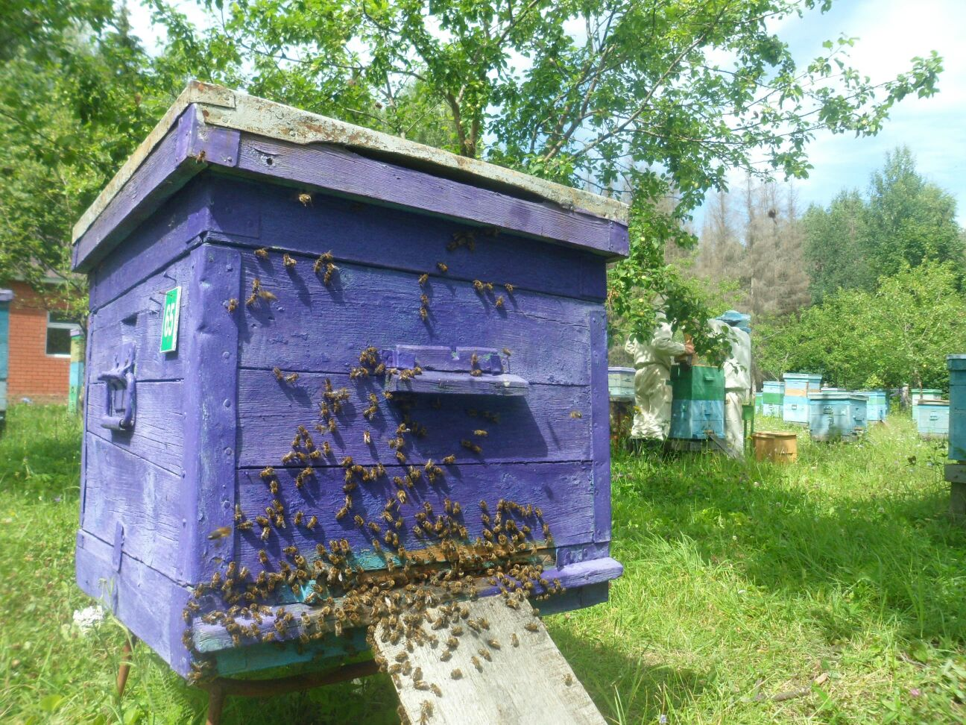
О пчелиной смекалке
Зачем пчелы машут крыльями перед входом в улей? Как выяснилось, так они его проветривают. Когда на улице жарко, в улье становится нечем дышать. Взмахивая крыльями, пчелы создадут поток свежего воздуха.

Slide 30
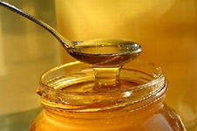
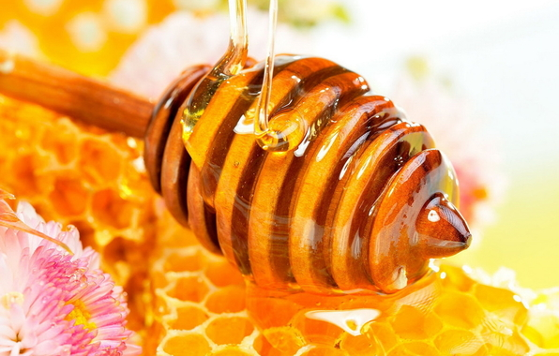
Что такое мед?
Нектар – это сладкая сахаристая жидкость, которую выделяют разные части цветков. Пчелы сосут нектар и собирают в специальный медовый зобик, в котором приносят нектар в гнездо. Пчелы приносят в гнездо нектар и пережевывают его около 30 минут, добавляя в него некоторые вещества, меняющие его состав. Они переносят эту жидкость в открытые ячейки. В теплом гнезде нектар густеет и превращается в мед. Через несколько дней пчелы закрывают ячейки с медом восковыми крышечками. Мед - это запас пищи, который пчелы собирают для себя, а вовсе не для человека. Вкус и цвет меда зависит от цветов, на которых пчелы собирали нектар.
Мне больше всего нравится липовый мед.

Slide 31
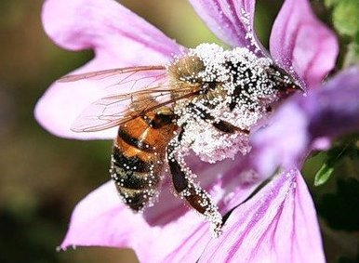
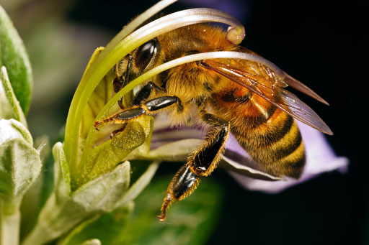
Пчелы и цветы
Пчелы прилетают к цветкам, ищут нектар и при этом пачкаются пыльцой. Когда они перелетают на другие цветки, то переносят на них эту пыльцу – опыляют растения.
Для растений это очень важно, потому что только после опыления могут развиваться семена. Если не будет пчел, у цветов не будет семян, и они не вырастут в следующем году.
Пчелам необходимы цветы, а цветам необходимы пчелы.

Slide 32
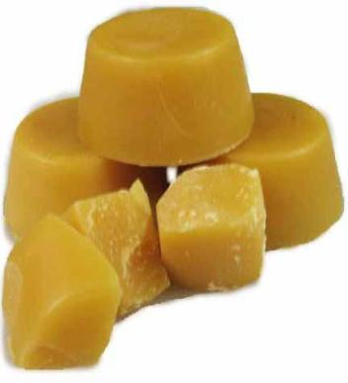
Продукты пчеловодства
Пчелы дают
Воск.
Прополис.
Мед.

Slide 33
Пословицы и поговорки о пчеле, пчеловодах и мёде
Будет пчела на цветке –
будет и яблоко на столе.
Ветры дуют –
соты пустуют.
Всяка муха жужжит,
да не пчеле чета.
Кто кочует –
тот с мёдом зимует.
У хорошего пчеловода
нет плохого года.

Slide 34
Формы реализации проекта

Slide 35
Образовательная область «Социализация»
На занятиях по Окружающему миру, мы с ребятами увидели как выглядят настоящие соты, рамки в которых пчелы создают мед
Посмотрели обучающий фильм о пчелах и их жизни в природе. Изучили одежду пчеловода.

Slide 37
Образовательная область «Художественое творчество»
На занятиях по художественному творчеству сделали обучающее пособие «Как получается мед»

Slide 38
Наши рисунки

Slide 40
Смастерили маски пчелок для подвижных игр: «Медведь и пчелы» , «Пчелки и цветы»

Slide 41
Образовательная область «Познание»
1.Познавательные занятия: «Трудолюбивая пчела», «Здравствуй, матушка Пчела!», «Что мы знаем о пчелах».
2.Беседы: «Кто такой пчеловод», «Интересные факты из жизни пчел», «Как пчелы строят соты», «Откуда пчелы берут воск? », «Как пчелы общаются друг с другом?», «Когда пчелы танцуют?», «Кто такие трутни?».
«Продукты пчеловодства», «Какие бывают сорта меда».

Slide 43
Образовательная область «Чтение художественной литературы».
Ознакомление с художественной литературой: башкирская народная сказка «Медведь и пчелы», Наталья Абрамцева «Сказка о веселой пчеле», К.Д.Ушинский « Пчелки на разведках»
Видеотека: мультфильмы «Медовый переполох», «Пчела Майя», «Лунтик».

Slide 45
Презентация проекта

Slide 48
Как собирают мед на пасеке

Slide 49
Откачка меда из сот

Slide 50
«Тружусь как пчелка»
Оказывается, для производства 1 кг меда пчелам требуется 4 кг нектара. Чтобы собрать это количество, пчелы должны посетить около четырех миллионов цветков! Вот почему очень трудолюбивых людей называют «пчелками».

Slide 51
Сорта мёда
каштан
липа
акация
гречиха

Slide 52
Наши опыты. Как определить качество меда в домашних условиях?
Опыт №1 Определение вязкости меда.
Набрать ложку жидкого меда, поднять и сливать мед с ложки. Настоящий мед будет тянуться непрерывной струйкой, а мед, разбавленный сахаром – стекать каплями.
Опыт показал, что наш мед стекает непрерывной струйкой.

Slide 53
Опыт №2 Определения воды в меде
Капля настоящего мёда не растеклась, даже спустя некоторое время.
Капля «фальшивого» мёда растеклась по салфетке, образуя влажное пятно и даже просочилась сквозь неё.
Капнуть немного меда на салфетку. Если капля начинает растекаться, а бумага вокруг нее намокает, то это указывает на излишнее содержание в меде воды или на ненатуральность меда.
В нашем случае мед не намочил салфетку, а капля осталась упругой, то есть наш мёд – натуральный.

Slide 54
Опыт №3 Определение наличия крахмала в меде
Разводим немного меда с водой. К полученному раствору добавляем 2-3 капли спиртового раствора йода. При наличии крахмала в меде, раствор синеет. В данном опыте цвет раствора не изменился. Значит в нашем меде крахмала нет.

Slide 55
Опыт №4. Мы решили узнать, поменяет ли мёд свои свойства, если его заморозить
Мы заморозили мёд, он превратился в плотную массу, при этом вкус и цвет не изменились. Но, к сожалению, при охлаждении он теряет свои ценные свойства.

Slide 56
Совет родителям от бабушки Пчелы

Slide 57
Ингредиенты: мука — 2-2,5 ст.- 250 гр. яйцо — 3 шт. масло — 75 гр. сахар — 1 ст. мед — 4 ст.л. сода — 1 ч.л (под нож без горки).
Крем: сметана (жирность 25-30%) - 200 гр сливки 33% - 100 гр вареная сгущенка - 1 банка (380-400 гр) мед - 1 ст.ложка с горкой

Slide 58
Заключение
В заключение хочу сказать, что про пчел мы узнали много интересного и полезного.
Прежде всего – что они опыляют цветы. Пчелы производят мед – очень вкусный и полезный продукт. Пчелиная семья – мир большого труда, дисциплины и взаимопомощи.
Мед, который нам дают пчелы – натуральный вкусный и чрезвычайно полезный продукт. Большое спасибо пчелам за их нелегкий труд. А наши опыты с медом показали, что в домашних условиях можно легко проверить качество и натуральность меда.

Slide 60
Спасибо за внимание!

Slide 61
Список используемой литературы
Интернет:
http://tolkslovar.ru/
http://www.pcheloverh.narod.ru/
http://www.xn----8sbatziojt0l.xn--p1ai/
http://paseka.pp.ru/
Собственный архив фотографий

